Slide 1
Wykorzystywanie metod fizykochemicznych w nauczaniu chemii w szkole
Wykład

Slide 2
Promieniotwórczość naturalna i sztuczna. Detektory promieniowania jonizującego w zastosowaniach szkolnych
dr hab. Andrzej Kochel, prof. UWr

Slide 3



1. Podstawy teoretyczne, wprowadzenie
Historia odkrycia składników jądra
Izotopy
Samorzutne przemiany jądrowe (alfa, beta, gamma, rozszczepienie jąder)
Źródła promieniowania jonizującego w środowisku:
promieniotwórczość naturalna
źródła cywilizacyjne
radiomedycyna
energetyka jądrowa
Efekty działania promieniowania na organizmy żywe
efekty deterministyczne (wczesne)
efekty stochastyczne (późne)
hipoteza LNT
hormeza radiacyjna
Wnioski końcowe
Wykorzystane i polecane źródła

Slide 4
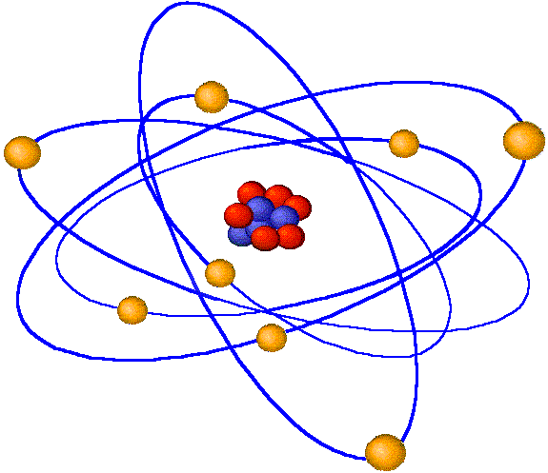

Składniki jądra
Jądro atomowe składa się (z wyjątkiem jądra wodoru!) z protonów (liczba atomowa Z) i neutronów (liczba masowa A=Z+l.neutronów).
Izotopy – ta sama liczba Z, różna liczba A;
Izobary – ta sama liczba A, różna liczba Z;
Izotony – ta sama liczba neutronów.

Slide 5
Izotopy
Znamy własności ok. 4000 izotopów.
Zaledwie 259 z nich, to izotopy trwałe.
Reszta rozpada się w krótszym lub dłuższym czasie, emitując promieniowanie elektromagnetyczne (gamma) lub korpuskularne (typowo alfa, beta). Takie izotopy nazywamy promieniotwórczymi.

Slide 6
Samorzutne przemiany jądrowe
Rozpad γ
Jądro wzbudzone (na skutek emisji prom. α, β lub wychwytu K) przechodząc do stanu podstawowego emituje kwanty promieniowania elektromagnetycznego o energii 10 keV – 7 MeV.
Oprócz emisji prom. γ może nastąpić przekazanie energii (części) elektronom z powłok i zostają one wówczas emitowane z atomu. Mówimy wówczas o zjawisku konwersji wewnętrznej. Energia emitowanego elektronu konwersji E_{e}=E_{γ}-E_{jon}. Procesowi temu (podobnie jak przy wychwycie K) towarzyszy emisja prom. X oraz wewnętrzny efekt fotoelektryczny (elektrony Augera).

Slide 7
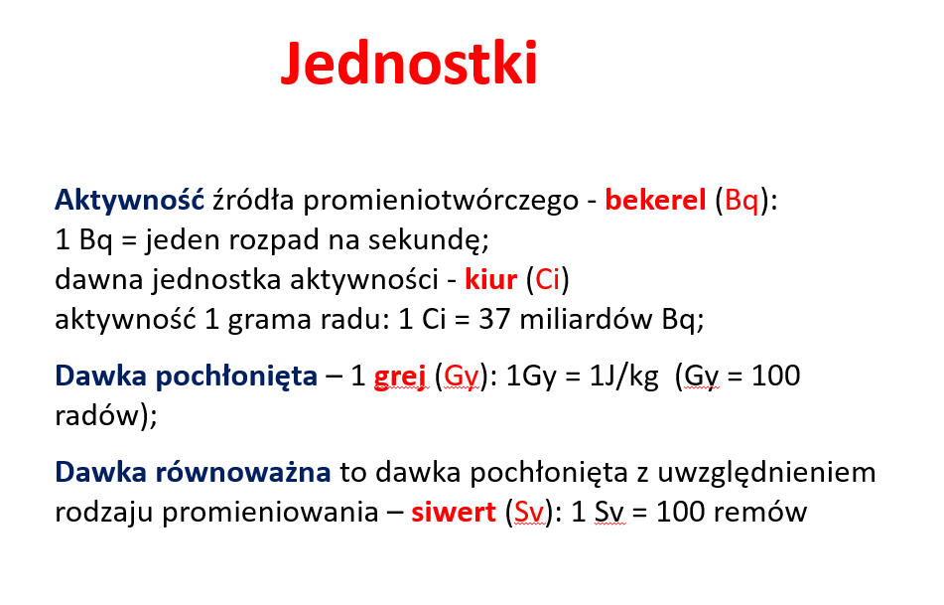

Slide 8
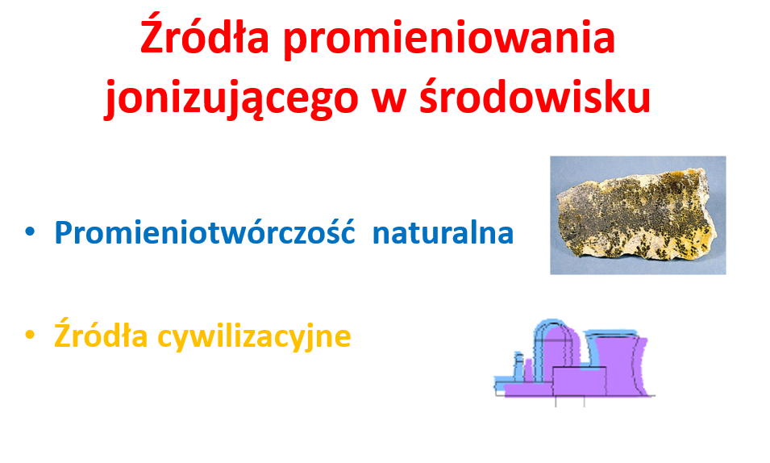

Slide 9
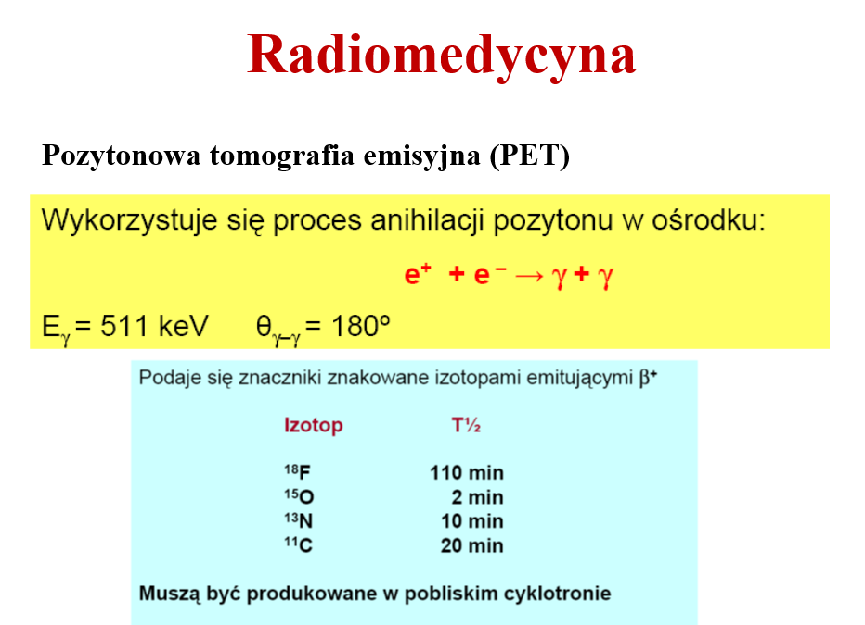

Slide 10
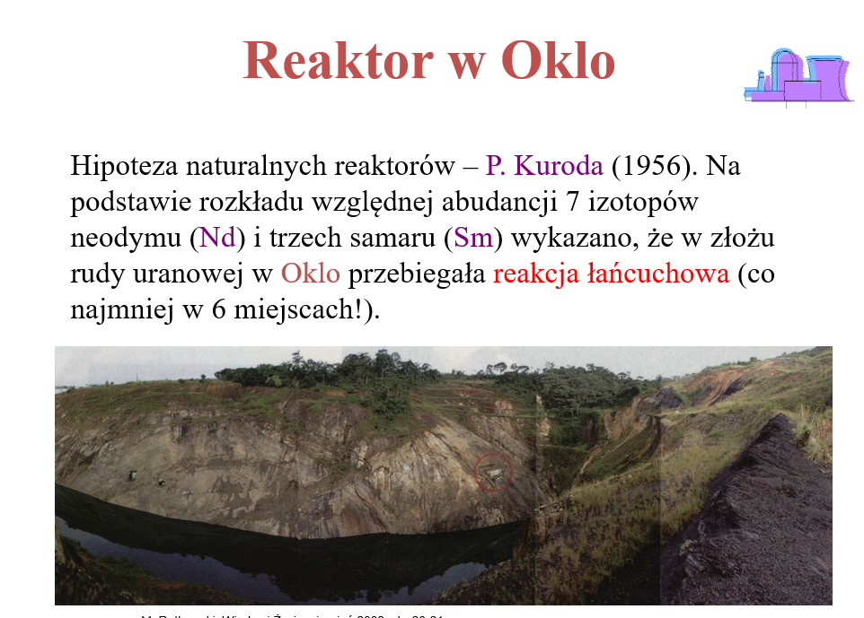

Slide 11
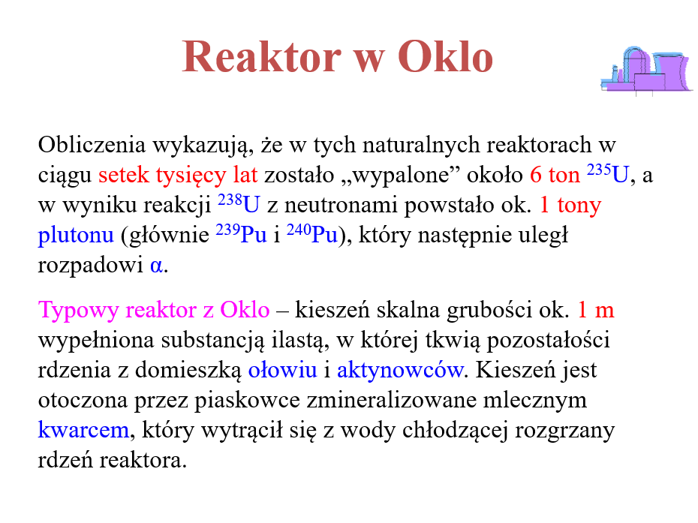

Slide 12
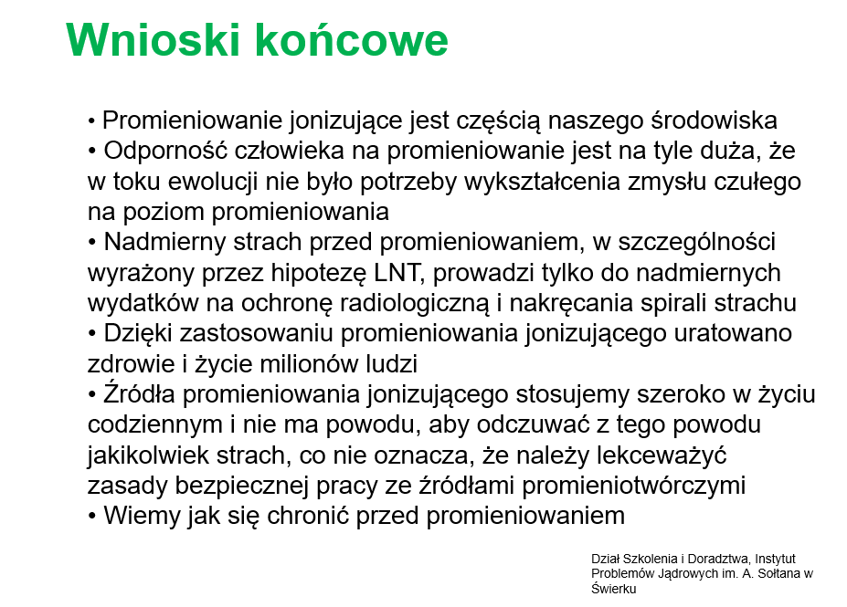

Slide 13
Bibliografia
http://www.atom.edu.pl
http://www.ipj.gov.pl – Instytut Problemów Jądrowych
J. Sobkowski, M. Jelińska-Kazimierczuk, „Chemia jądrowa” Adamantan Warszawa 2006
L. Dobrzyński „Podstawy fizyczne medycyny nuklearnej” http://dsid.ipj.gov.pl/?q=node/44
L. Dobrzyński „Energia jądrowa i jej zastosowania” http://dsid.ipj.gov.pl/?q=node/37
http://dsid.ipj.gov.pl – Dział Szkolenia i Doradztwa
http://www.ipj.gov.pl – Instytut Problemów Jądrowych
http://www.paa.gov.pl – Państwowa Agencja Atomistyki

Slide 14
Dziękujemy za uwagę

